Slide 1

Somos un ecosistema de desarrolladores de software

Slide 2





Git y Github

Slide 3


¿Qué veremos?
Fundamentos de GIT
¿Qué es GIT?
¿Por qué git?
Creando un repositorio
¿Qué es un repositorio?
Repositorio central vs distribuido
¿Cómo funciona git?
Primeros Comandos de GIT
git --version, git --help, git help <command>
git config --global/--system/--local user.name/user.email etc “my name or email or new configuration”

Slide 4




Fundamentos de git
¿Qué es git?
Consejo 1:
Tomar notas de los comandos que se mostrarán.

Slide 5
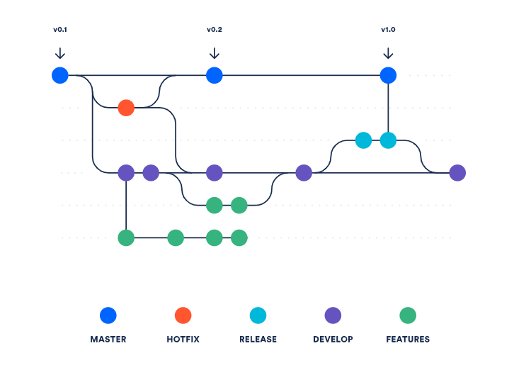
¿Qué es git?
Git es un sistema de control de versiones distribuido, lo que significa que un clon local del proyecto es un repositorio de control de versiones completo.
Estos repositorios locales plenamente funcionales permiten trabajar sin conexión o de forma remota con facilidad. Los desarrolladores confirman su trabajo localmente y, a continuación, sincronizar la copia del repositorio con la del servidor.
Este paradigma es distinto del control de versiones centralizado, donde los clientes deben sincronizar el código con un servidor antes de crear nuevas versiones.

Slide 6
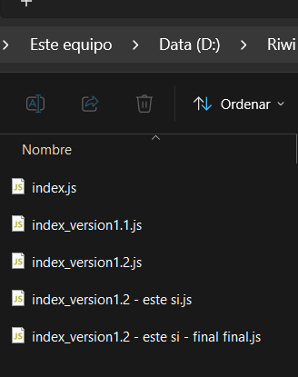
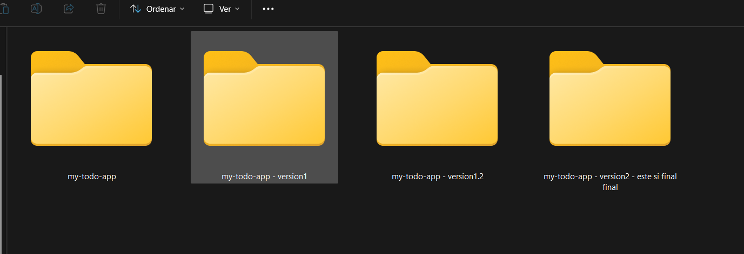
¿Por qué es
importante aprender git?
Git como controlador de versiones:
Git permite a los developers mantener un historial completo de cambios y evitar el…

Slide 7
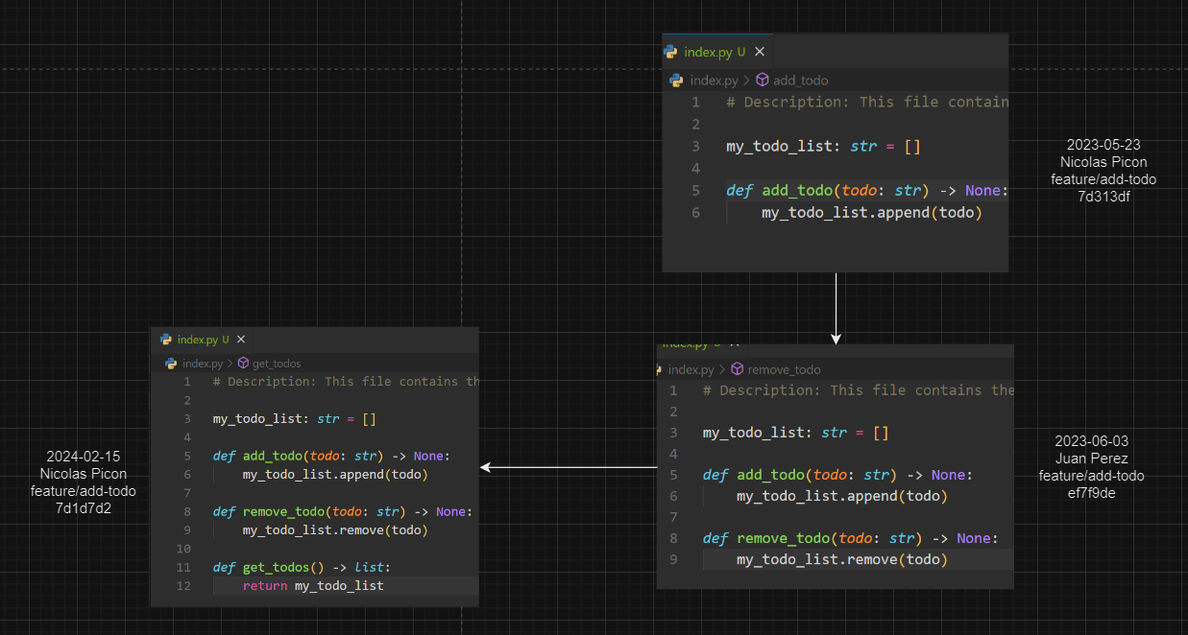
¿Por qué git?
En vez de eso,
git funciona a través
de snapshots o
fotografías (commits).

Slide 8
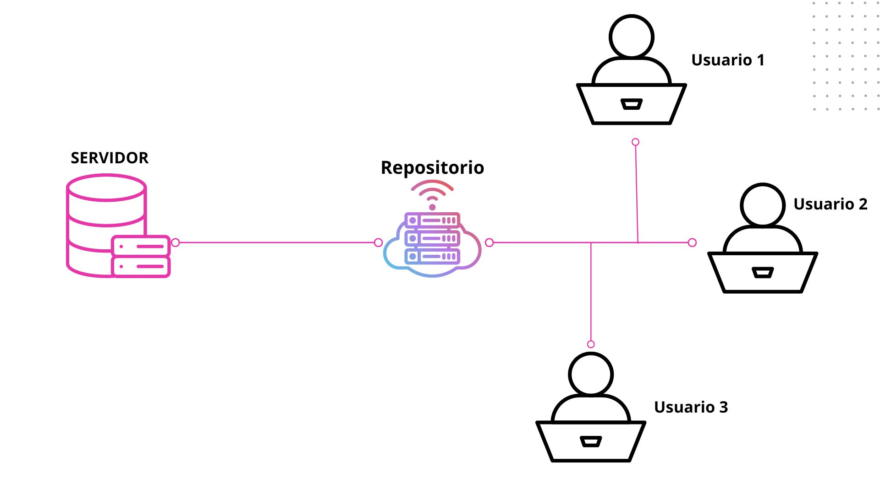
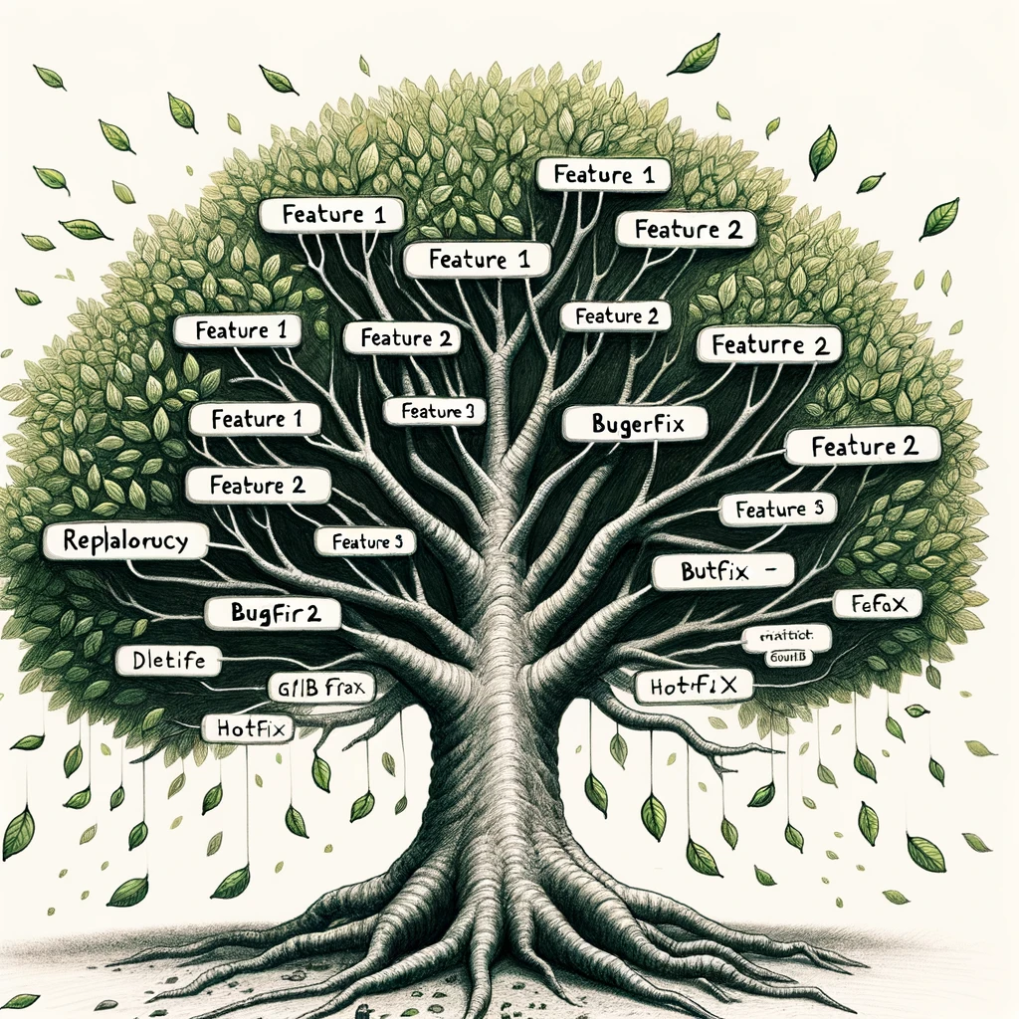
¿Por qué git?
2. Git como entorno de colaboración
En un entorno de desarrollo, es común que varios desarrolladores trabajen en el mismo proyecto al mismo tiempo a través de “ramas”.

Slide 9



¿Por qué git?
3. Git como herramienta para rastrear cambios.
Una ventaja evidente de GIT es que proporciona información detallada sobre quién realizó cambios en el proyecto y cuándo se hicieron, información que se encuentra específicamente en el commit.
Esto anterior no solo ayuda a resolver problemas cuando algo sale mal si no que también facilita la rendición de cuentas dentro del equipo de desarrollo.

Slide 10

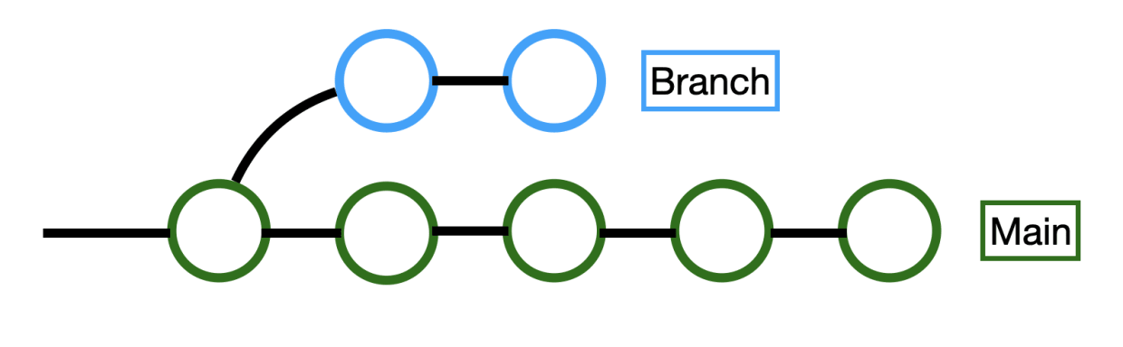
¿Por qué git?
4. Branching y Merging.
Git permite a los desarrolladores crear ramas para experimentar con nuevas características o cambios sin afectar el proyecto principal.
Una vez se este satisfecho con los cambios en una rama, se pueden fusionar esos cambios de reso a la rama principal

Slide 11
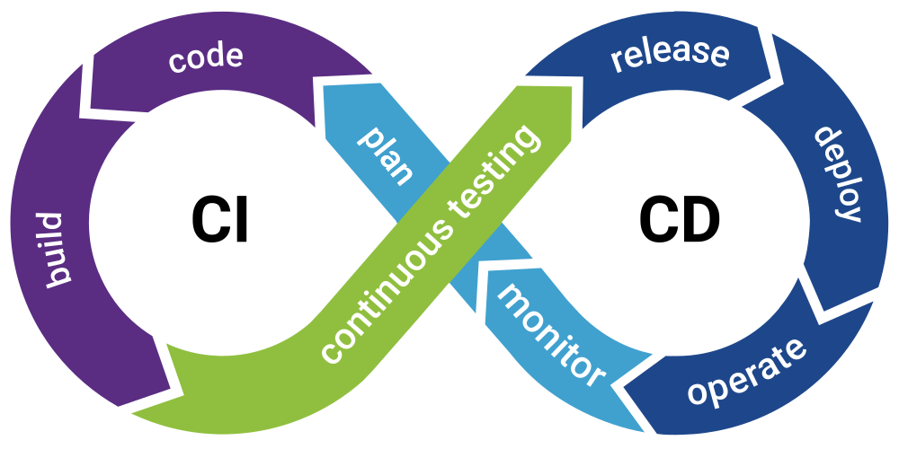
¿Por qué git?
5. Despliegue e integracion continua (CI/CD).
Continuous integration, Continuous Delivery
Una gran variedad de sistemas modernos de integración y despliegue continuo están construidos con soporte para git, lo cual significa que los cambios en el código pueden ser automáticamente desplegados a servidores de producción o de pruebas tan pronto como sean aceptados en el repositorio principal.
Esto anterior facilita la entrega rápida de características y correcciones. Esta metodología es comúnmente usadas junto a otras metodologías como TDD, DDD, SCRUM entre otrás.

Slide 12

¿Por qué git?
6. Escalabilidad
La eficiencia que provee git en el desarrollo y administración de proyectos grandes, lo que lo hace ideal para tanto pequeños proyectos personales como grandes sistemas empresariales.

Slide 13
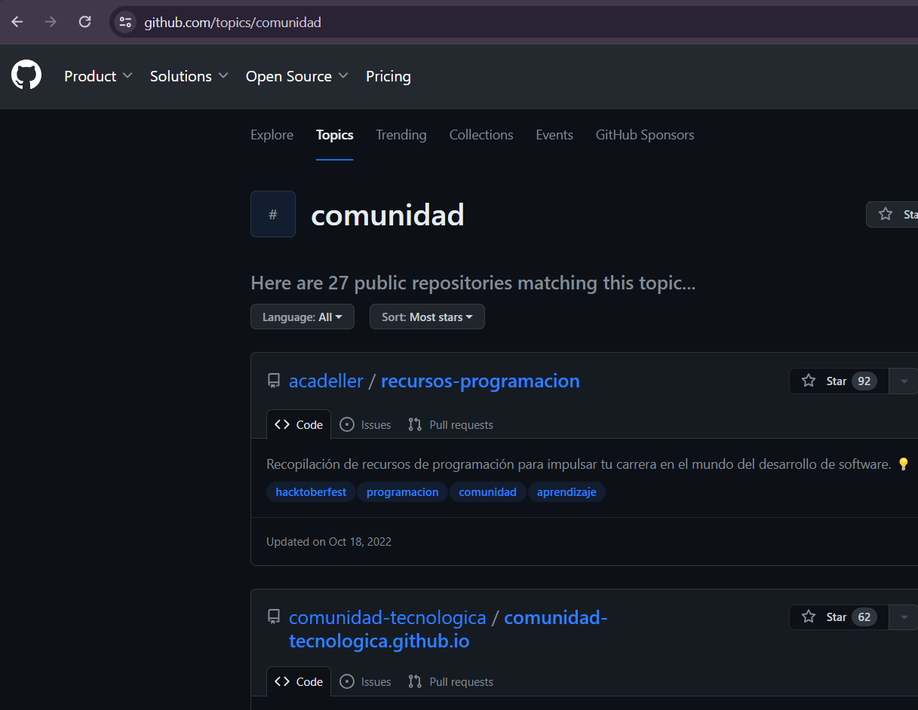


¿Por qué git?
7. Ecosistema y comunidad.
Git cuenta con un vasto ecosistema de herramientas y plataformas de alojamiento como GitHub, GitLab, Bitbucket las cuales ofrecen funcionalidades adicionales como
Seguimiento de problemas
Revision de codigo
Gestión de proyectos
Además, la comunidad de git es muy activa, lo que significa que hay una gran cantidad de recursos de aprendizaje y soporte disponibles.

Slide 14

Creando un repositorio

Slide 15
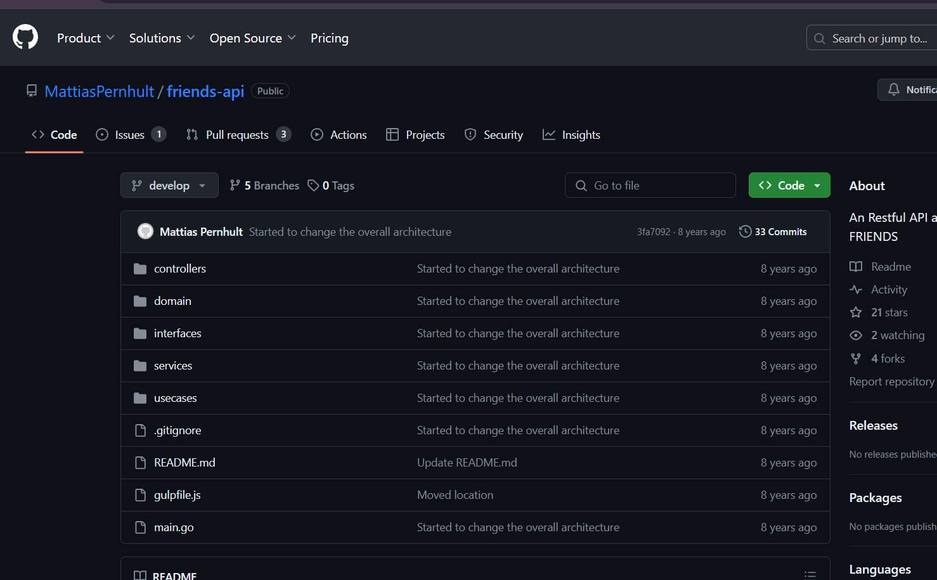
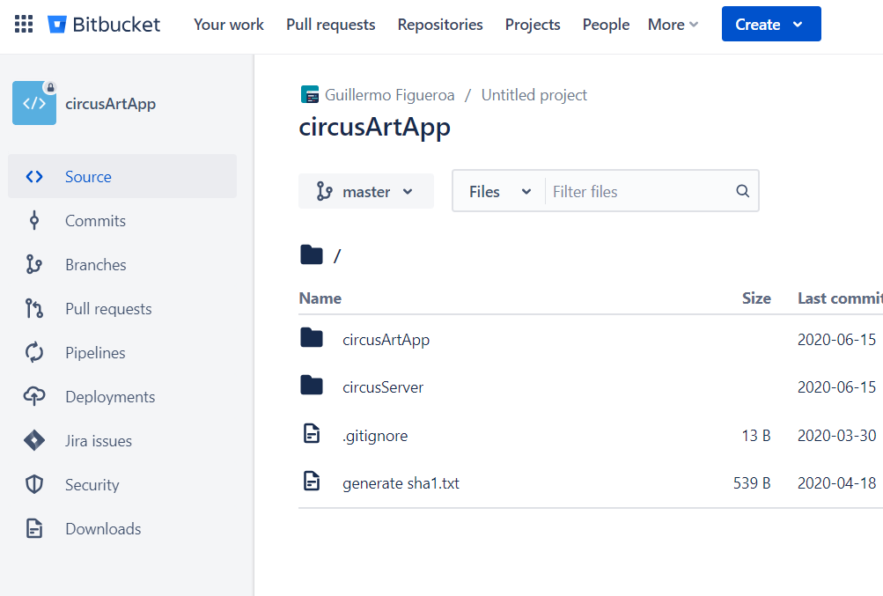
Conceptos básicos de git
Repositorio.
Según AWS Un repositorio, o repo, es un tipo de almacenamiento digital centralizado que los desarrolladores utilizan para realizar y administrar cambios en el código fuente de una aplicación. Los desarrolladores tienen que almacenar y compartir carpetas, archivos de texto y otros tipos de documentos al desarrollar software.
Un repositorio cuenta con características que permiten a los desarrolladores rastrear con facilidad cambios en el código, editar archivos de manera simultánea y colaborar de forma eficiente en el mismo proyecto desde cualquier ubicación.

Slide 16
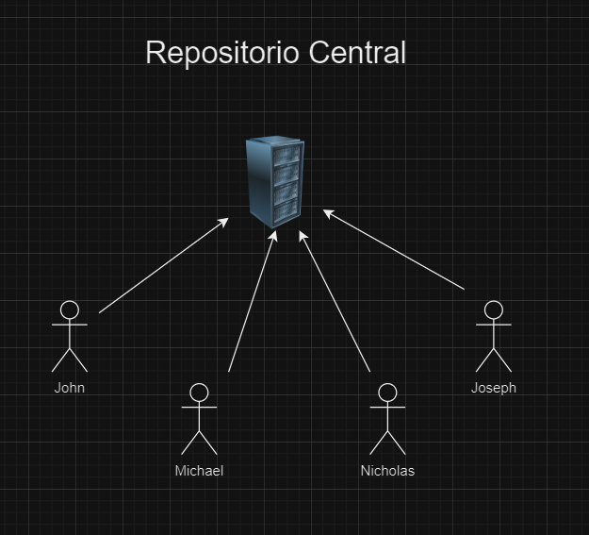
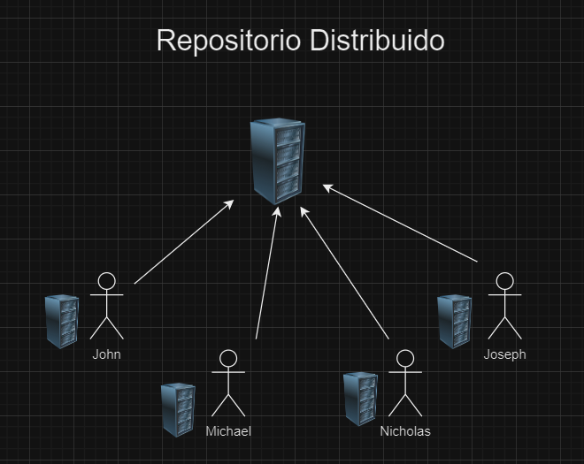
Conceptos básicos de git

Slide 17
Conceptos básicos de git
Característica | Repositorio Centralizado | Repositorio Distribuido
Ejemplo | Subversion (SVN), CVS | Git, Mercurial
Estructura | Un solo repositorio central donde se almacenan todas las versiones del código. Los desarrolladores trabajan en copias locales de los archivos, pero la historia del proyecto está en el servidor central. | Cada desarrollador tiene una copia completa del repositorio, incluyendo toda la historia del proyecto. Las operaciones como el historial y las diferencias son locales.
Acceso al Historial | Requiere acceso al servidor central para ver la historia completa o para realizar operaciones que la involucren. | Todo el historial está disponible localmente en cada copia del repositorio, permitiendo operaciones sin conexión.
Colaboración | Los cambios se suben (commit) al servidor central. Los conflictos se resuelven uno a uno al intentar subir cambios. | Los cambios se comparten entre repositorios mediante operaciones de push y pull. Los conflictos se resuelven antes de fusionar las ramas.

Slide 18
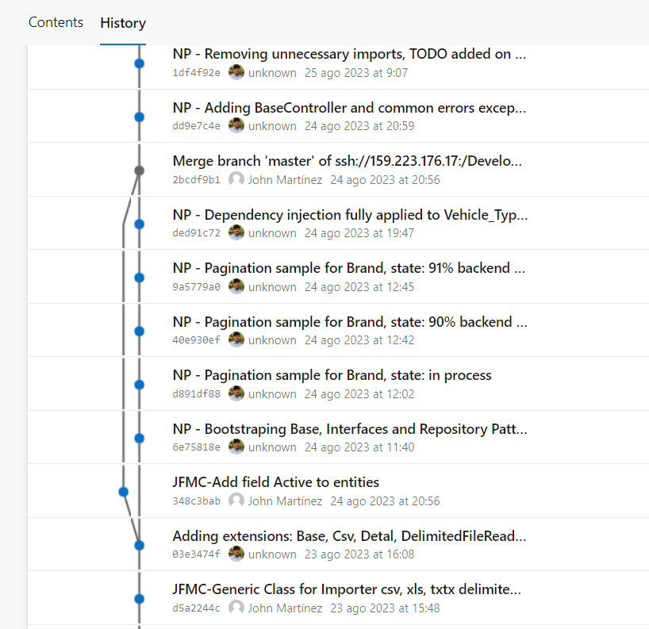
¿Cómo funciona git?
ago - 23 - 2023 a las 15:48: John Martinez crea una clase genérica para la importación de archivos de formato csv, xls… DIRECTAMENTE EN LA RAMA PRINCIPAL
ago - 23 - 2023 a las 16:08: Nicolás como unknown crea clases padre reutilizable aplicando LISKOV.
…
ago - 24 - 2023 a las 19:47: Nicolás como unknown refactoriza el código y aplica inyección de dependencias a la entidad vehicle type
ago - 24 - 2023 a las 19:47: John Martínez, a través de un PR (pull request) une los cambios de la rama abierta el 23 de agosto a las 16:48, a la rama principal.

Slide 19
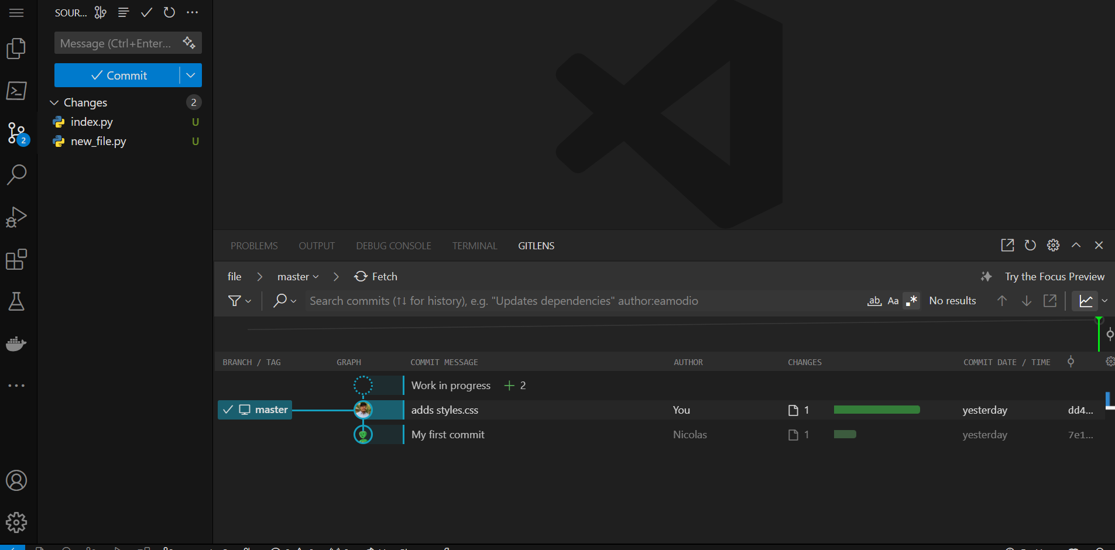
¿Cómo funciona git?

Slide 20
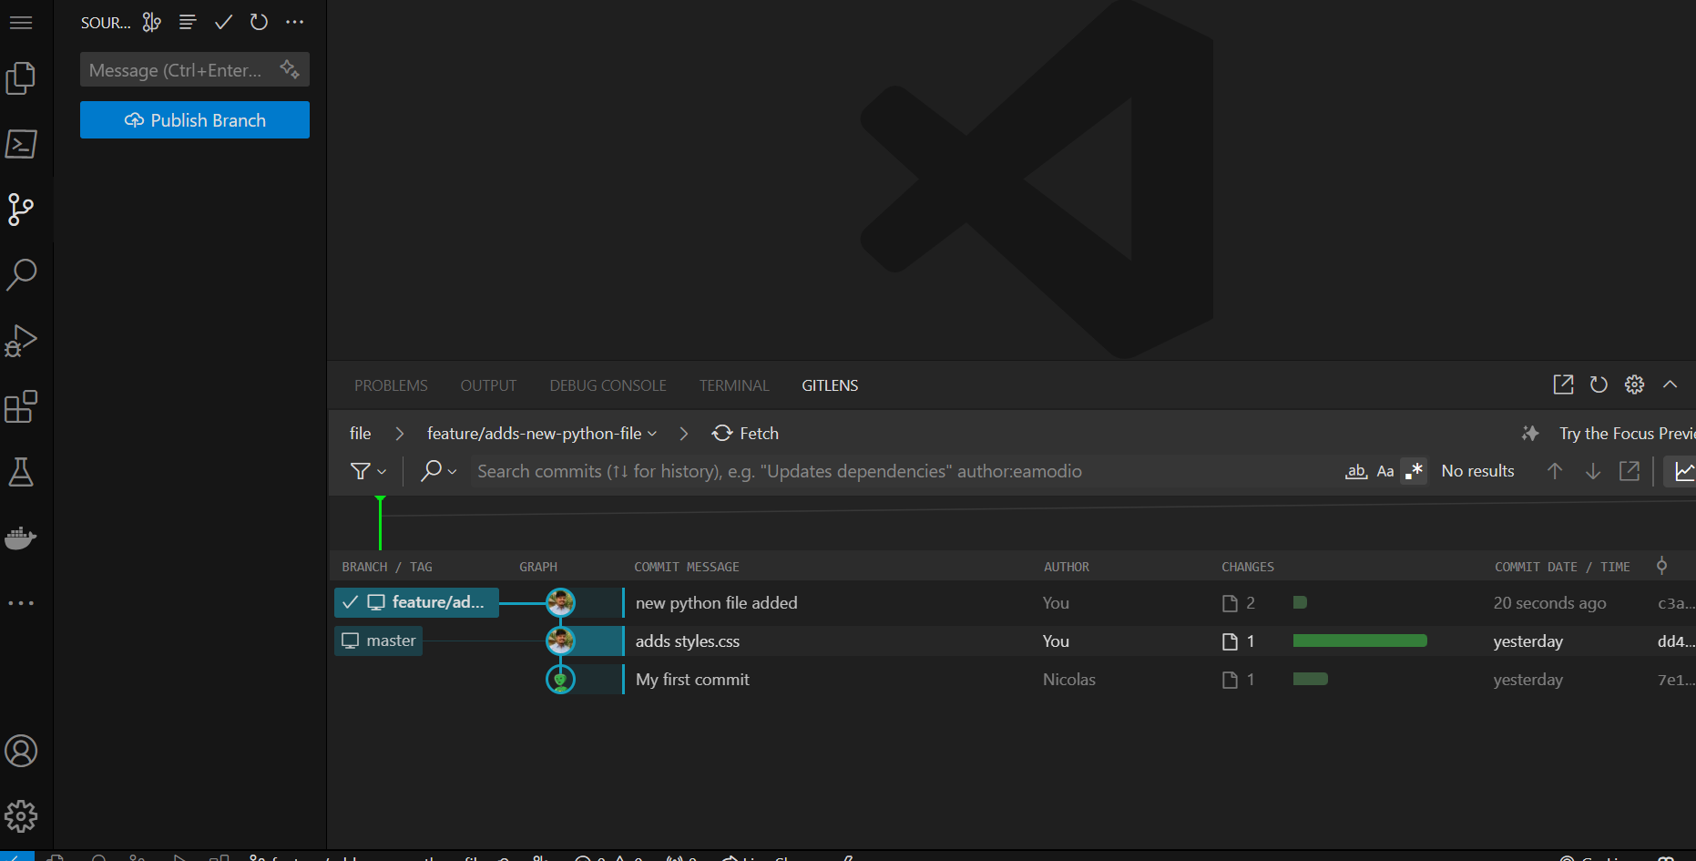
¿Cómo funciona git?

Slide 21
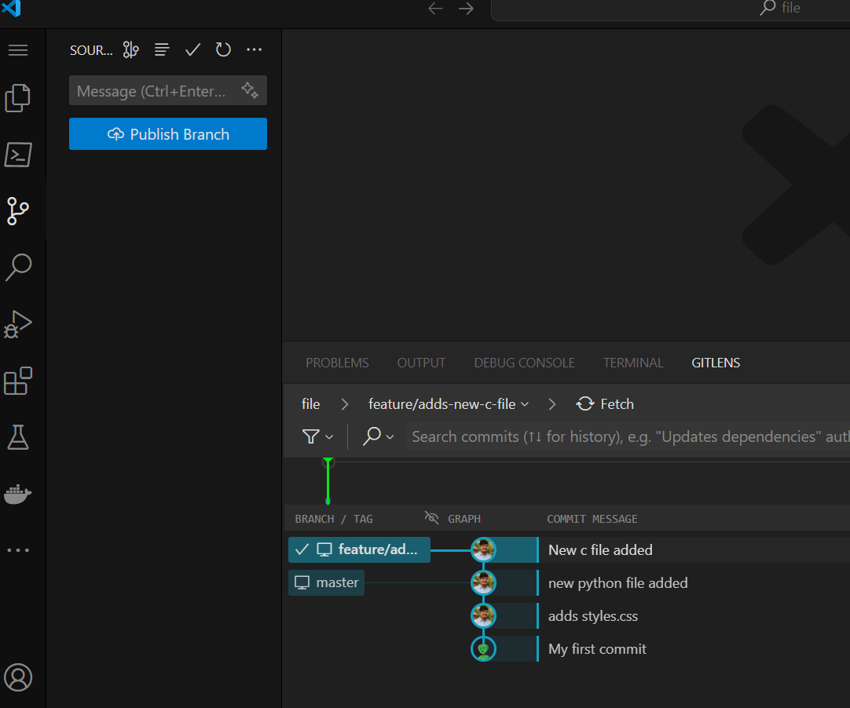
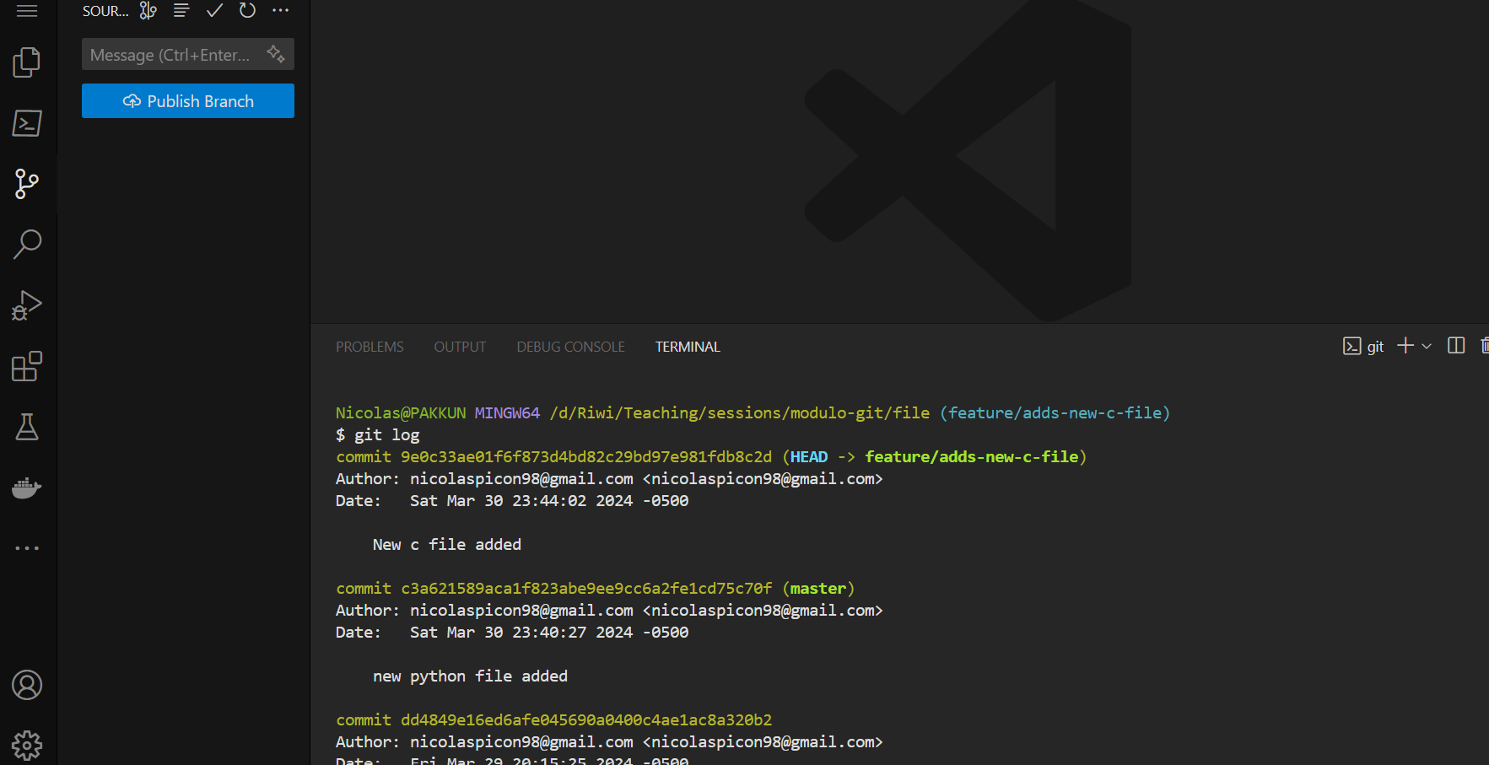
¿Cómo funciona git?

Slide 22
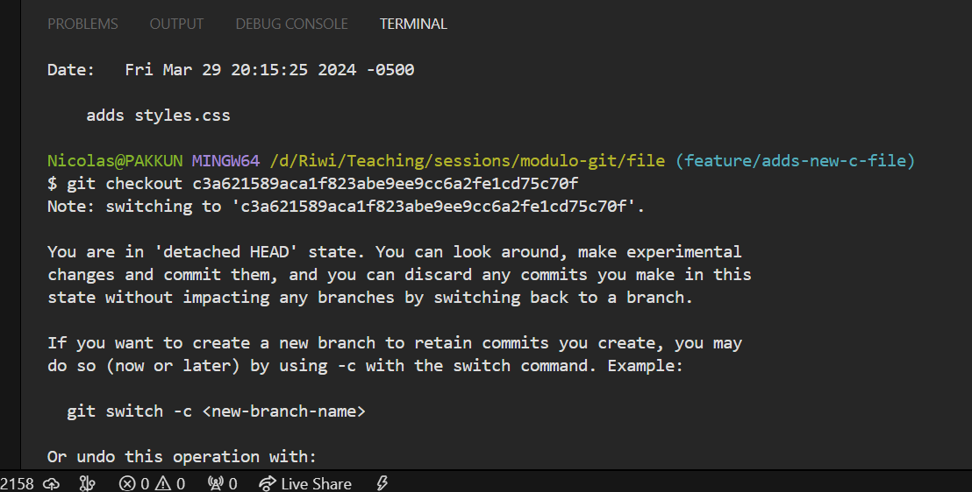
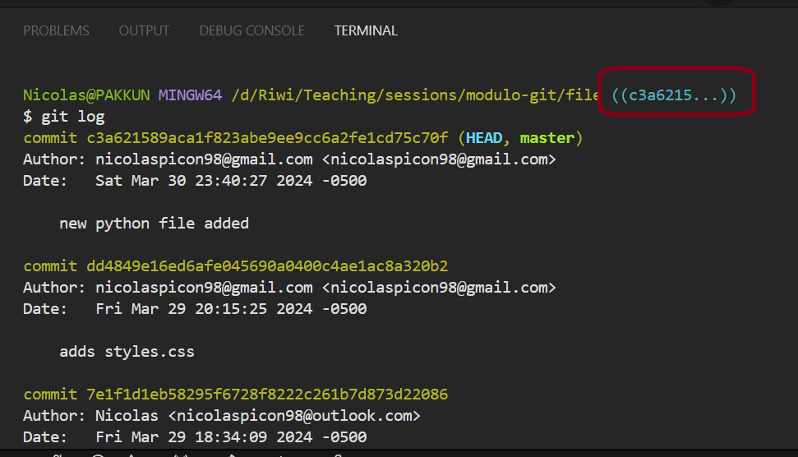
¿Cómo funciona git?

Slide 23
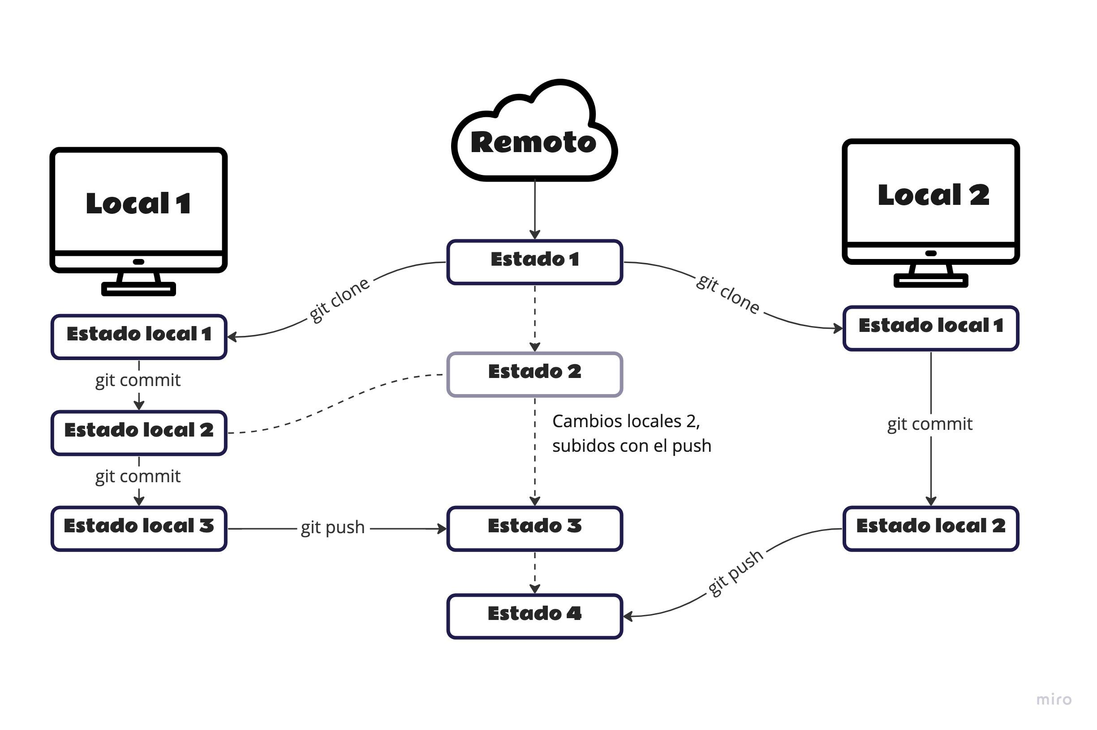

Slide 24
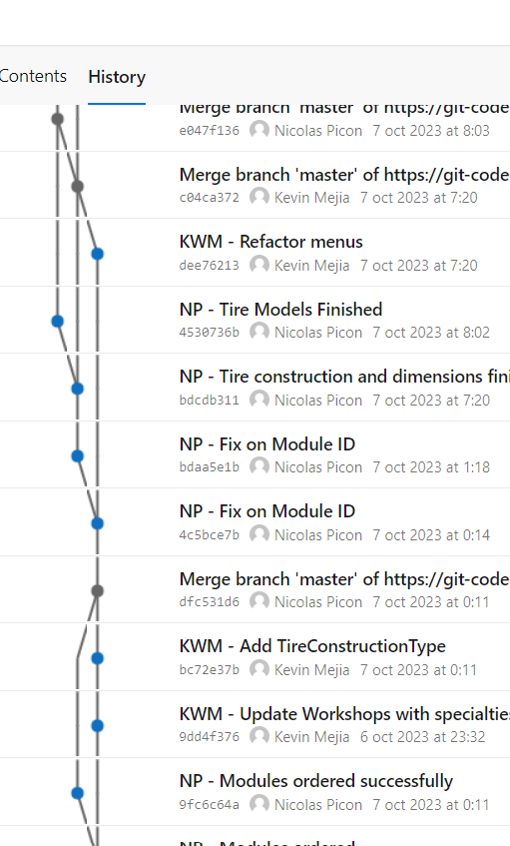
Conceptos básicos de git.
Ramas (Branches).
Versiones independientes del código.
Facilitan el desarrollo paralelo de características o funcionalidades.
Unir cambios de diferentes ramas en una sola.
Nueva linea del tiempo paralela

Slide 25
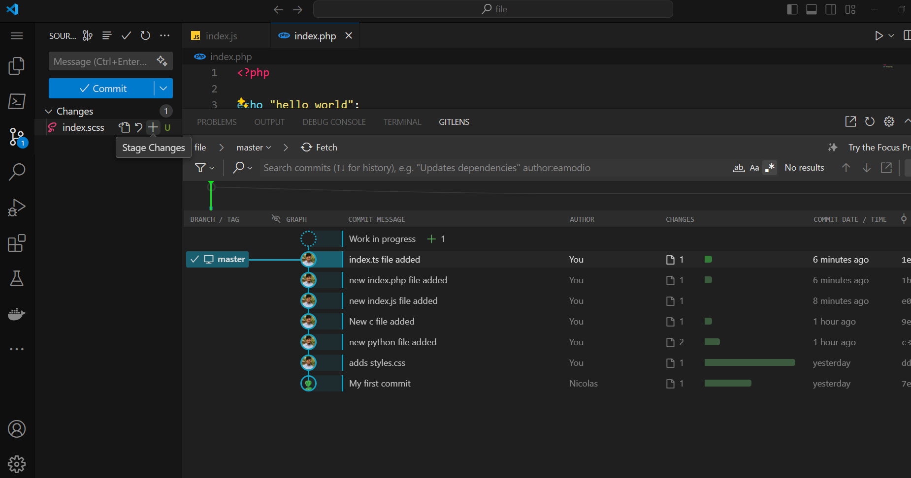
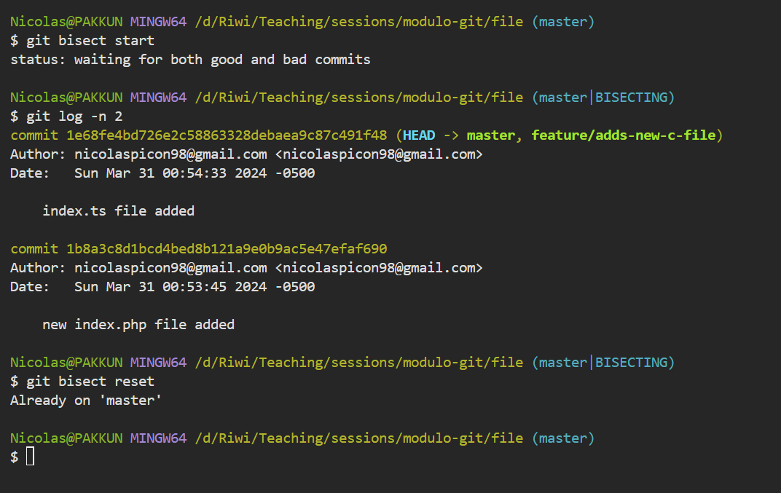
Primeros comandos con git
GUI
CONSOLA

Slide 26
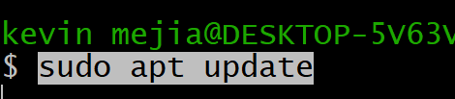
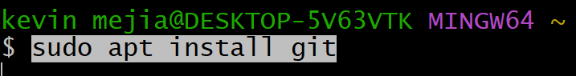
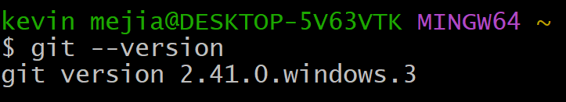
Instalación y Configuración inicial
Para instalar git puedes hacerlo desde tu navegador en la página oficial, o si tienes el sistema operativo Ubuntu puedes hacer los siguientes comandos en la consola.

Slide 27
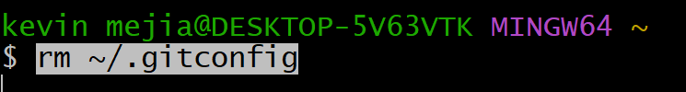
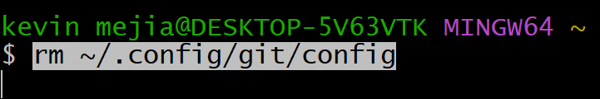
¿Instalación y Configuración inicial?
Si deseas eliminar la configuración por defecto de git en un computador puedes hacer cualquiera de los siguientes comandos

Slide 28
Primeros comandos con git
git --version or git -v
git help
git help <command>
git config
git config –help
git config –edit o -e
git config --list o -l
git config --global / --system/--local
git config user.name/user.email/core.editor/alias.lg <value>
En consola, doble guión “--” significa que viene una palabra completa: git --version
En consola, un guión “-” significa abreviatura. Por ej: git -v
Para más información sobre git config visita readme.md
Para más información sobre jerarquía en la configuración de git readme.md

Slide 29


